Slide 1
抖音商城购买概率建模技术分享
时间隔离、概率校准与推理一致性
从实验代码到可复用Python工具包
Notes:
时间隔离、概率校准与推理一致性
从实验代码到可复用Python工具包
材料用于项目汇报，未实施真实A/B。

Slide 2
工具包的稳定接口
任务 | 公开入口 | 产物
清洗 | clean_data | Parquet与质量审计
训练特征 | build_features | 历史快照与训练预处理
训练 | train_models(TrainingConfig) | 权重、校准、指标
推理 | load_predictor().predict | 连续概率DataFrame
导出 | export_bundle | 权重与SHA256清单
behavior-toolkit统一CLI；代码在src/behavior_cleaning中封装
Notes:
将实现模块与调用入口分开，旧脚本继续兼容。包顶层延迟导入避免清洗阶段强制加载PyTorch；训练与推理复用同一特征契约。
结果依据：docs/api_reference.md。数据期2025年11月18日至12月18日；购买记录不是核验支付订单。

Slide 3
数据契约比模型复杂度更先决定可信度
契约 | 做法
预测粒度 | 近期交互用户商品对，未来7天购买行为
历史时窗 | 截点前3天，左闭右开
时间精度 | 同小时池化，不排序
未知值 | 训练先验或UNK，PAD独立
输出 | 按用户商品排序，0至1连续概率
推理拒绝早于模型信息成熟时点和历史未更新的截点
Notes:
用户商品ID保留字符串，时间是本地小时。训练标签与历史严格分开；输入无未来数据也能推理。无法核验支付、退款与来源的地方应明确保留边界。
结果依据：清洗审计与inference.py。数据期2025年11月18日至12月18日；购买记录不是核验支付订单。

Slide 4
异常去重需要二次证据
个人稳健基线
或同操作极端重复
52,576条冗余隔离
本次阈值参考全期仍有前视局限；下一版仅训练历史拟合
Notes:
全局206次阈值之后，还要求个人突增或极端重复。不统一删除正常重复。异常只压缩冗余，同一操作仍至少保留一条。
结果依据：reports/results/cleaning_summary.json。数据期2025年11月18日至12月18日；购买记录不是核验支付订单。

Slide 5
全期分析聚合不能直接作为预测特征
场景 | 允许数据 | 禁止混用
描述分析 | 全期行为 | 不能当当时可得特征
用户预评估 | 截止时间之前历史 | 不读验证标签挑特征
用户商品模型 | 固定3天历史 | 不读未来购买作候选资格
概率校准 | 独立用户组自然分布 | 不回调最终测试标签
61→30的用户级筛选不等于后续26项已经统计去冗余
Notes:
全期用户表用于分析，不可直接输入未来购买。历史快照、编码、SVD与筛选须限定训练期；描述性结果与预测结果分别归档。
结果依据：feature_snapshots.py、feature_validation.py。数据期2025年11月18日至12月18日；购买记录不是核验支付订单。

Slide 6
预处理精度会影响树模型分支
填补 → log1p → float32数值
训练Target Encoding → float32
同一列顺序拼接 → 训练Scaler
加载冻结模型 → 自然分布校准
不在推理样本重新fit任何变换
未知类目使用训练先验；编码和标准化文件随模型包导出
Notes:
训练编码在float32矩阵内完成。推理若先拼成float64，微小精度差可能跨过树阈值。统一编码精度后，真实八模型回放最大概率差为0。
结果依据：inference.py 与 release_20261110/inference_parity.json。数据期2025年11月18日至12月18日；购买记录不是核验支付订单。

Slide 7
四标签窗口的时间隔离
阶段 | 历史 | 目标 | 样本／正例
训练 | 11/18—20 | 11/21—27 | 80,000／341
验证 | 11/25—27 | 11/28—12/4 | 80,000／334
融合 | 12/2—4 | 12/5—11 | 39,648／140
校准 | 12/2—4 | 12/5—11 | 40,352／150
测试 | 12/9—11 | 12/12—18 | 80,000／923
同一快照组合唯一，跨日期可重复；不是随机7:2:1
Notes:
只有31天数据，因此采用3天历史加四个完整7天标签窗。融合与校准同一日期但用户互斥，前一标签在下一预测截点前成熟。
结果依据：reports/results与dataset/summary.json。数据期2025年11月18日至12月18日；购买记录不是核验支付订单。

Slide 8
序列按小时池化，保留可识别的信息
输入 | 结构 | 作用
历史商品／类目 | 16×4编码 | 小时内集合表示
辅助行为 | 16×5 | 四行为比例与小时距离
候选匹配 | 16×1 | 历史是否包含该候选
Mask与PAD | 16个位置 | 区分缺失与真实小时
结构示意，不是实际用户样例；95.97%测试候选落在训练商品词表外
Notes:
16个活跃小时，每小时按购买5、加购3、收藏2、浏览1的权重选至多4商品。加入行为比例与距截点间隔，不假装有秒级事件序列。
结果依据：temporal_probability_data.collect_sequences。数据期2025年11月18日至12月18日；购买记录不是核验支付订单。

Slide 9
最新模型比较要同时看排序与概率
模型 | AUC | AP | Brier
LR | 0.8746 | 0.1003 | 0.011103
XGBoost | 0.8688 | 0.1173 | 0.010931
LightGBM | 0.8685 | 0.1042 | 0.011007
LSTM | 0.8711 | 0.0951 | 0.011107
GRU | 0.8678 | 0.0892 | 0.011141
DIN | 0.8673 | 0.1049 | 0.011042
DIN＋多头 | 0.8687 | 0.1058 | 0.011046
Stacking | 0.8722 | 0.1219 | 0.010913
测试80,000对，923正例；概率指标基于自然分布校准输出
Notes:
LR整体AUC较高，XGB高分集中程度更好。序列模型复杂度没有自动转成收益。原Stacking也不在所有指标领先。
结果依据：reports/results/temporal_models.csv。数据期2025年11月18日至12月18日；购买记录不是核验支付订单。

Slide 10
不平衡处理必须限定在训练期比较
比较为基础配置验证AUC；再分别Optuna调优，不能在测试期选方案
Notes:
相同特征、验证窗和评价标准下对比。LR选类别权重，两树模型选不处理。SMOTE合成特征不代表新增真实买家，欠采样会损失负例信息。
结果依据：reports/results/temporal_imbalance.csv。数据期2025年11月18日至12月18日；购买记录不是核验支付订单。

Slide 11
校准纠正尺度，但不能消除促销漂移
AUC对概率尺度不敏感；需要Brier、Log Loss、十分位校准与实际购买率
Notes:
原类别权重LR平均分30.92%，校准到0.408%，最终真实1.154%。测试正例79.74%集中在12月12日。参数隔离正确仍可能发生概率失准。
结果依据：reports/results/temporal_models.csv 与 test_first_purchase_dates。数据期2025年11月18日至12月18日；购买记录不是核验支付订单。

Slide 12
原Stacking是时间留出二层模型
LR／XGB／DIN 原始概率
logit转换与融合组标准化
二层LR C＝0.3
另一用户组概率校准
原logit系数 −0.1819 ／ 0.5704 ／ 0.5640
系数不是贡献百分比；高相关输入可能产生负的条件系数
Notes:
基础LR、XGB与DIN只在早期训练。它们给后续融合组打分，概率转logit并标准化后，第二层LR学习组合，再用另一用户组校准。不是训练内时间OOF。
结果依据：temporal_probability_models.py。数据期2025年11月18日至12月18日；购买记录不是核验支付订单。

Slide 13
概率融合消融揭示冗余与成本
概率Blending | AUC | AP | Top10%命中
三输入 | 0.8759 | 0.1191 | 617
去掉LR | 0.8747 | 0.1203 | 617
去掉XGB | 0.8714 | 0.1043 | 614
去掉DIN | 0.8730 | 0.1191 | 611
同样C=0.3重新拟合；本机DIN内核约102ms／2048对，XGB约3ms
Notes:
补充概率输入方案在融合组拟合，最后测试只是事后诊断。去掉XGB后AP明显下降，去掉DIN后AP近似不变，提示不要只按模型复杂度组合。
结果依据：reports/results/supplementary_diagnostics.json。数据期2025年11月18日至12月18日；购买记录不是核验支付订单。

Slide 14
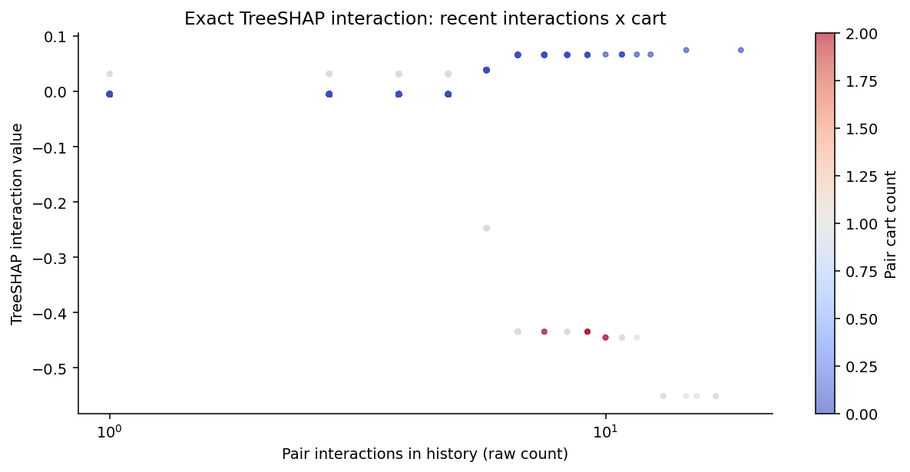
TreeSHAP交互与主效应分开阅读
原生TreeSHAP
对称分配交互
校准logit单位
2,000条随机测试解释样本；不是折扣或价格效应
Notes:
精确交互值是两特征共同作用的一部分，不是两项整体重要性。加购与持续交互存在信息重叠，不能用颜色图直接宣称促销因果。
结果依据：XGBoost pred_interactions与专题解释报告。数据期2025年11月18日至12月18日；购买记录不是核验支付订单。

Slide 15
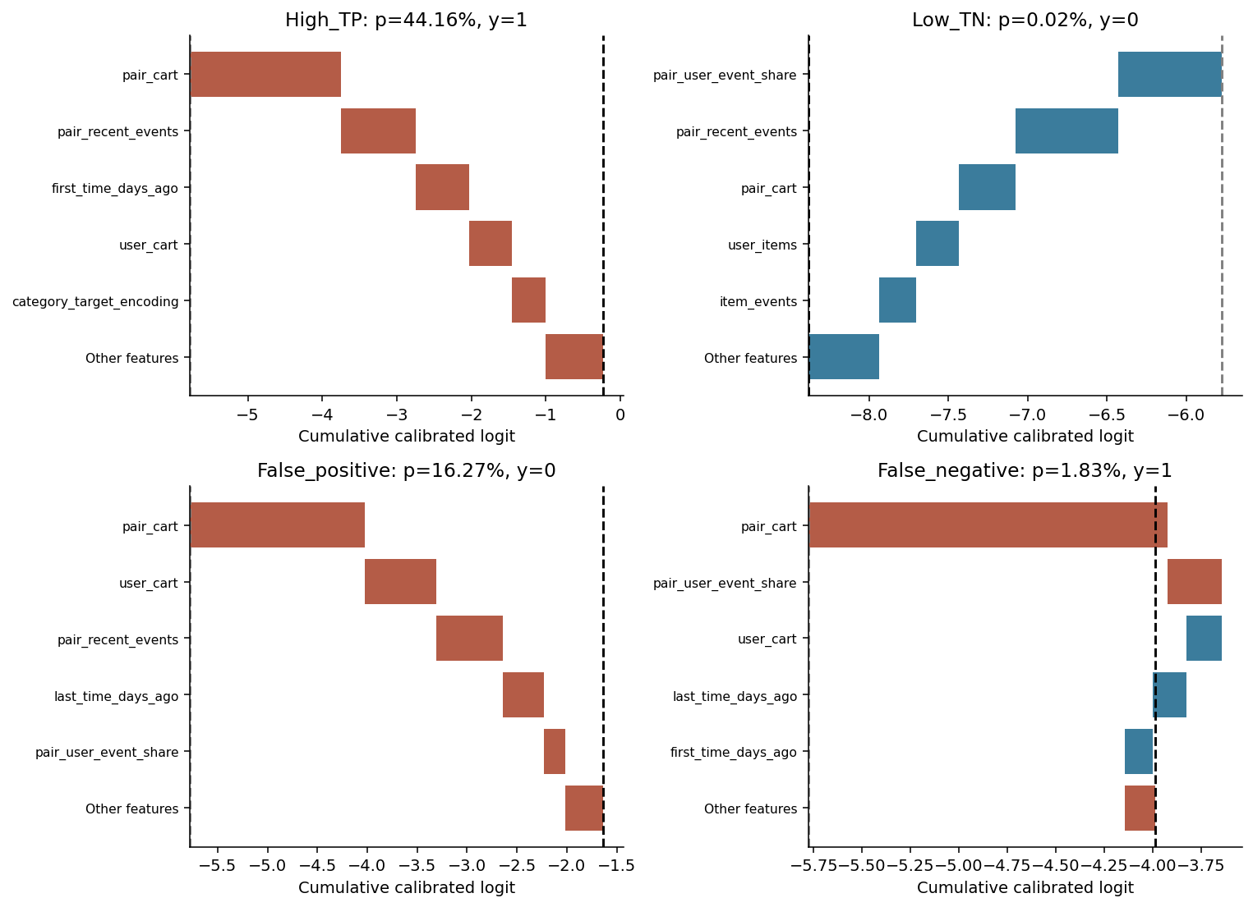
错误案例帮助定位模型遗漏的信息
高分正例44.16%／误报16.27%／漏报1.83%；解释是关联，不是因果
Notes:
高分未购买可能在比较或延迟，低于阈值也可能购买。需要补价格、来源和订单原因，不能凭一个样例改写规则后重新报告同一测试集提升。
结果依据：专题报告四类XGBoost案例。数据期2025年11月18日至12月18日；购买记录不是核验支付订单。

Slide 16
推理只需历史，训练产物不可重新拟合
from behavior_cleaning import load_predictor
predictor = load_predictor(run_dir,
models=['XGBoost', 'Stacking'])
scores = predictor.predict(history_parquet,
cutoff='2025-12-19 00:00:00')
predictor.export_bundle(new_bundle_dir)
截点不早于训练校准信息成熟时间；未来7天只在后续评估时出现
Notes:
同一份可信模型目录可直接加载，预测时不存在未来标签表。模型包可迁移，但仍含商品词表，不能作为无敏感资产随意公开。
结果依据：docs/api_reference.md 与 examples/purchase_probability.py。数据期2025年11月18日至12月18日；购买记录不是核验支付订单。

Slide 17
测试覆盖时序、精度与资产完整性
检查 | 结果
完整单元测试 | 90项通过
仅历史推理回放 | 8模型 最大绝对误差0
模型包重载 | 通过 SHA256损坏检测
时间与未知类别 | 提前截点拒绝／训练先验
输出保护 | 现有预测和模型包不覆盖
Windows用 -B --assert=plain 避免向只读依赖目录写pytest缓存
Notes:
原72项测试加18项接口用例共90项通过。真实历史重建2,000对，八模型概率差均为0，模型包重载一致。小预算训练API冒烟另外执行，不作为正式性能成绩。
结果依据：tests/test_toolkit_api.py 与 release验证记录。数据期2025年11月18日至12月18日；购买记录不是核验支付订单。

Slide 18
模拟实验与上线是不同验收层
用户固定分组，先资格后随机
7天有效支付主指标与退款护栏
样本不足就顺延，不随时挑显著日
特征断流或超时回退固定基线
现有约788人／组，远低于检验2个百分点所需4,105人／组
Notes:
离线排序指标衡量候选识别，线上随机实验检验增量；样本量、观察期和护栏均需事先固定。当前没有真实投放、支付收益或并发SLA验收。
结果依据：模拟AB方案与API文档。数据期2025年11月18日至12月18日；购买记录不是核验支付订单。

Slide 19
后续优化优先级
数据：支付、退款、库存、优惠与来源
特征：内容表示、长历史与实时一致性
验证：独立常态与活动窗口、候选覆盖
架构：有足够序列后再比较Transformer
版本1.1.0：可复用批量工具包；真实线上效果仍需验证
Notes:
先补真实支付退款与曝光来源；再增加独立窗口、长历史和内容属性；最后在一致预算下比较实时特征和Transformer。不要用更复杂的网络掩盖数据边界。
结果依据：docs/project_retrospective.md 与版本记录。数据期2025年11月18日至12月18日；购买记录不是核验支付订单。

